Slide 1
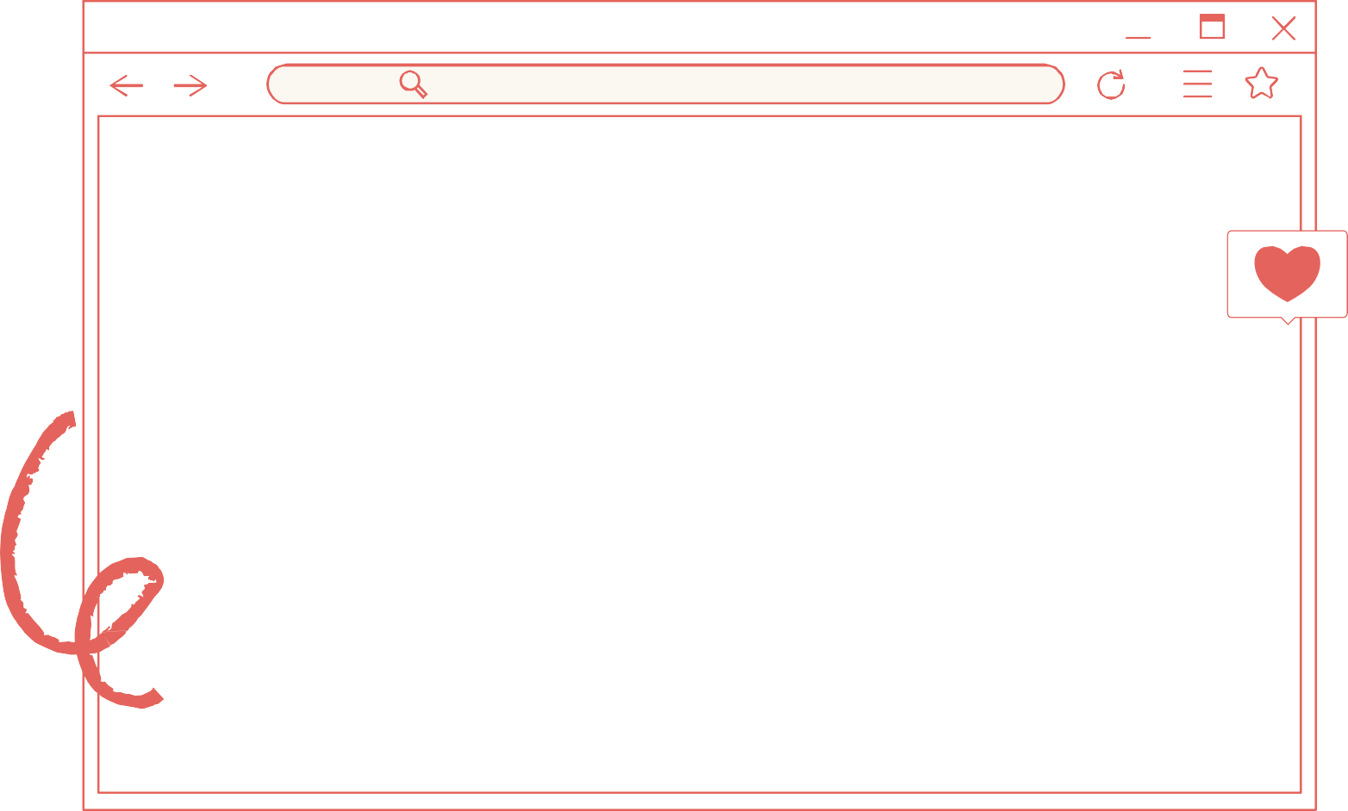

Báo Cáo Dự Án
Họ và tên: Cao Nguyên Bình An
18/11/2024

Slide 2

Mục lục
Chủ đề được đề cập
2. Tạo Cloud Admin
Site
1. Tạo server
3, App Flutter

Slide 3
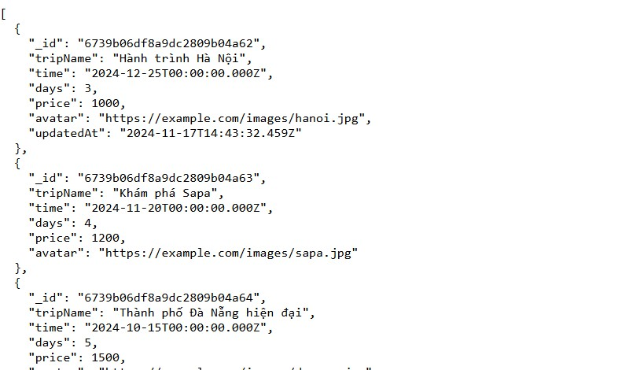

1. Tạo Server
1.1. Cloud Server: https://gkiltdd.onrender.com/api/trips

Slide 4
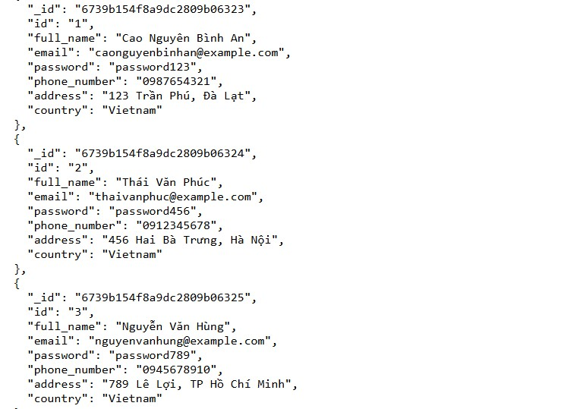

1. Tạo Server
1.1. Cloud Server: https://gkiltdd.onrender.com/api/users

Slide 5
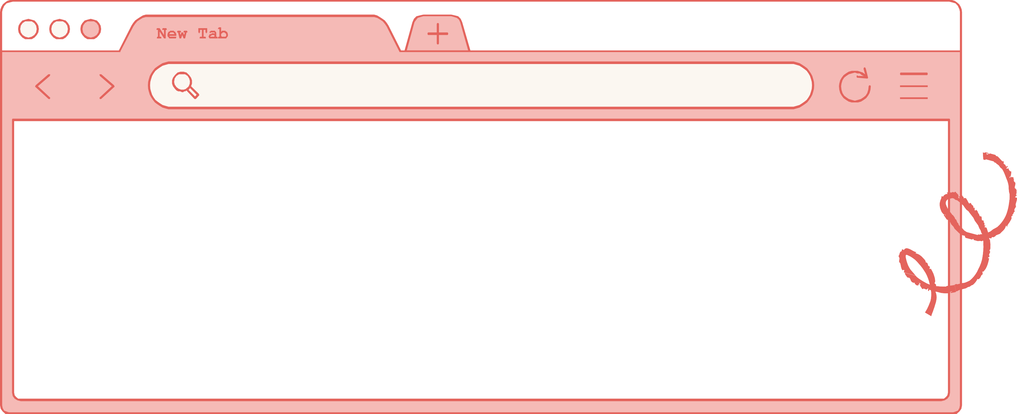
2. Tạo Admin Site
Quay lại Trang Mục lục

Slide 6
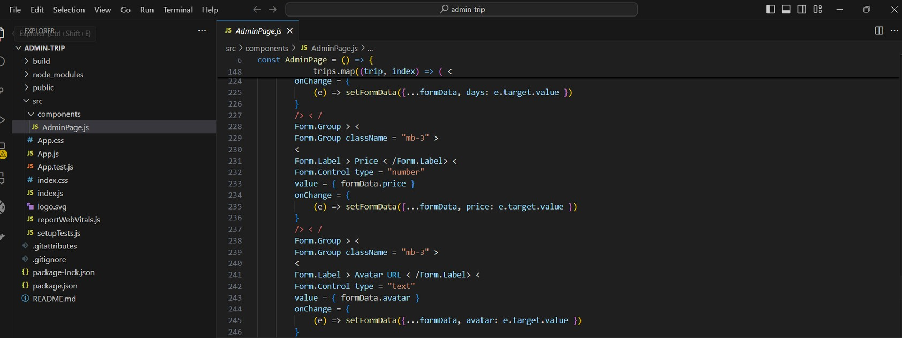
2.1. Code

Slide 7
2.2.
Giao Diện quản lí

Slide 8
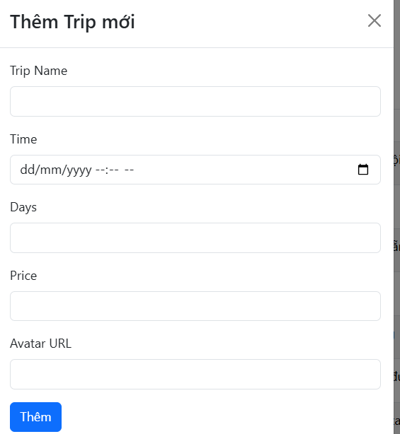
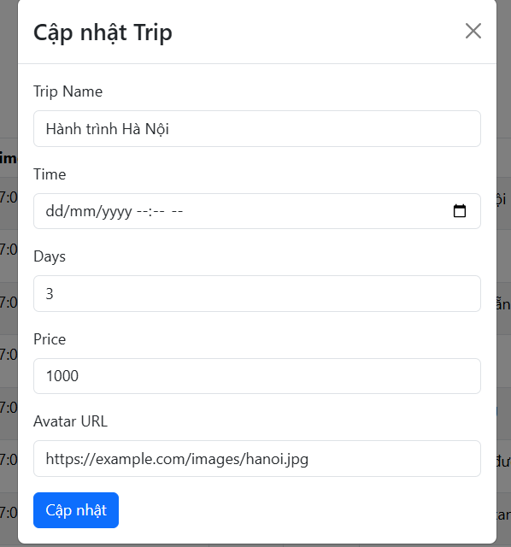
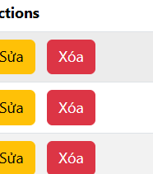
Các chức năng
Thêm
Sửa
Xóa

Slide 9
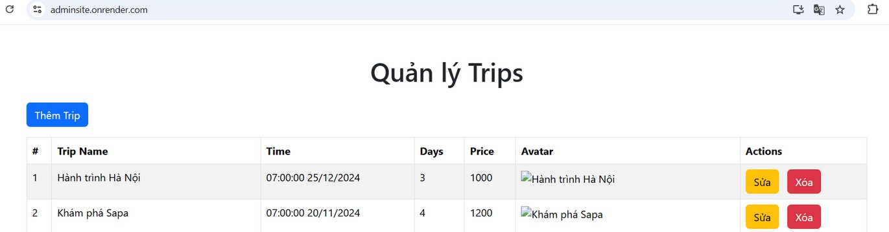

2.3. Link Cloud Admin Site

Slide 10
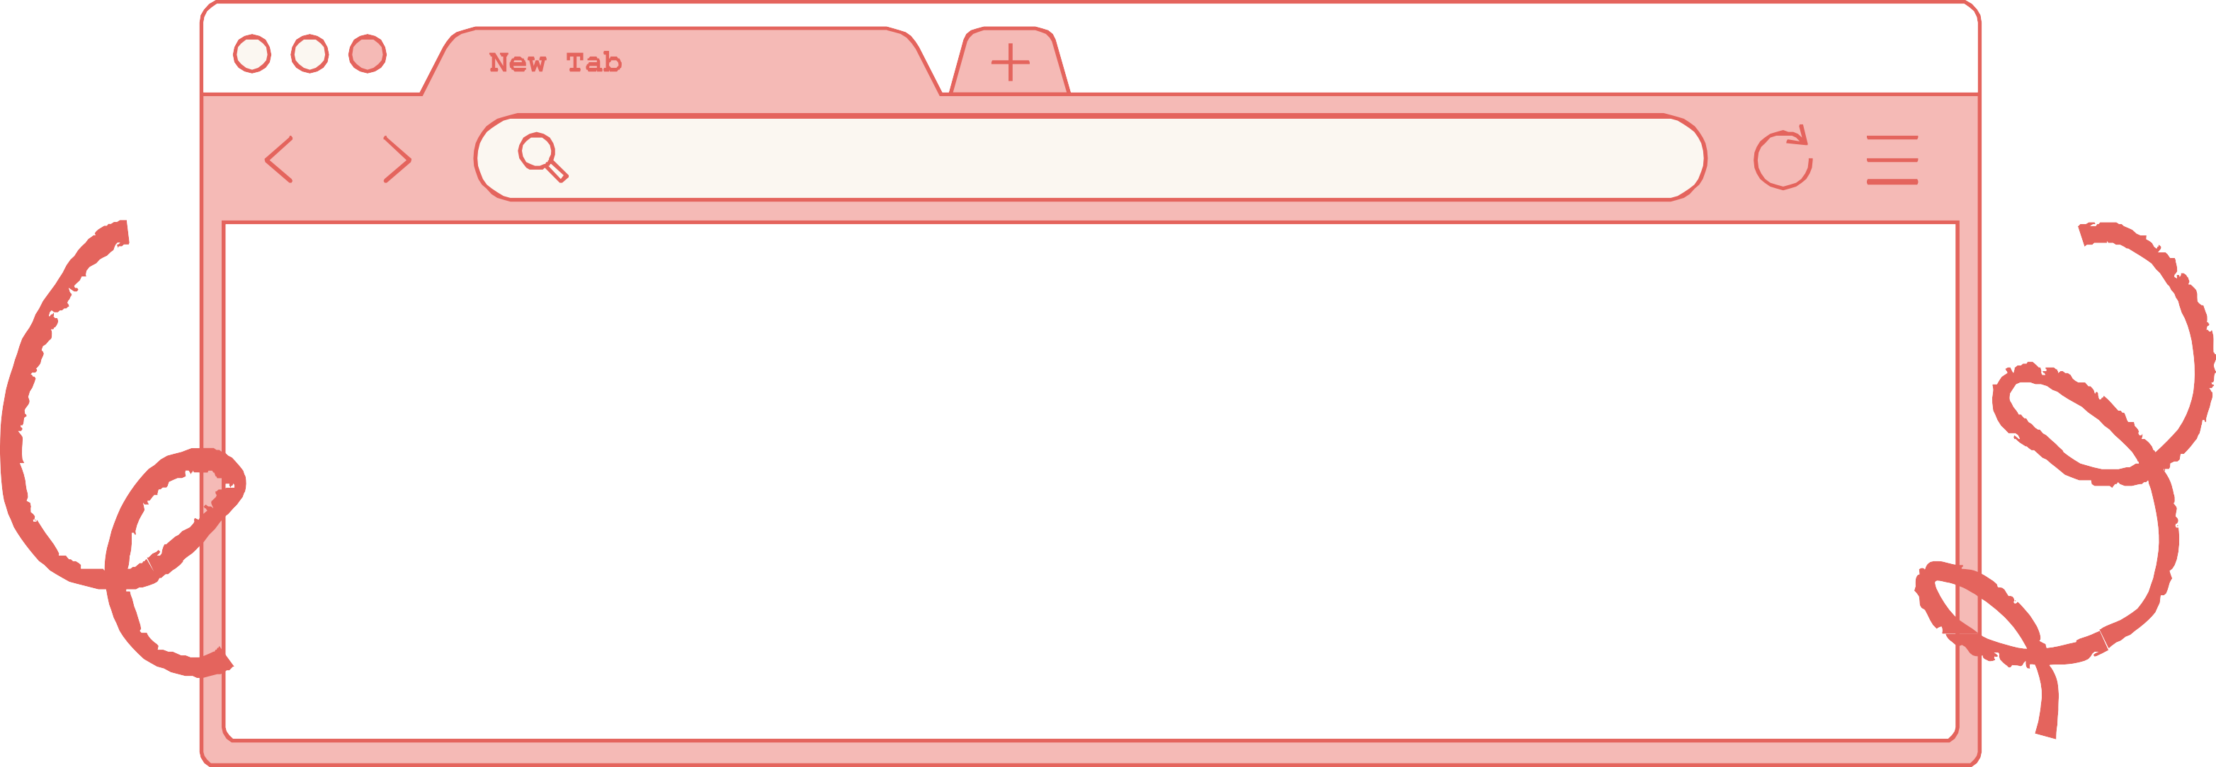
3. App Flutter

Slide 11
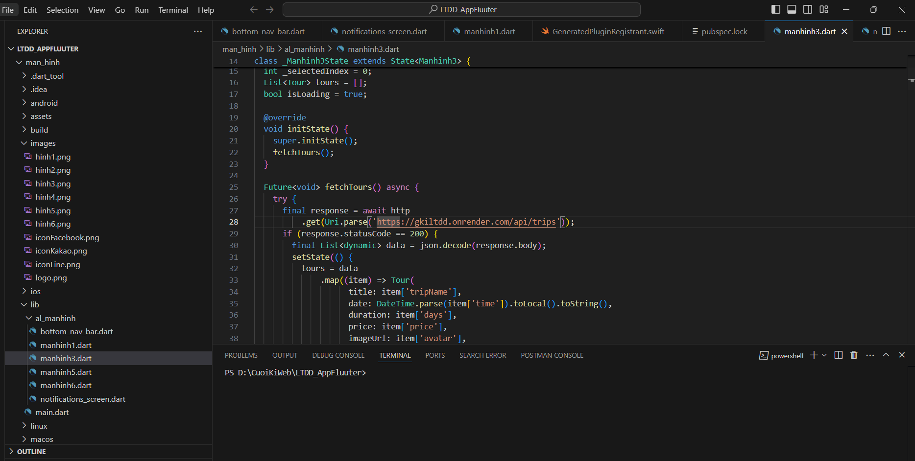
3.1. Code màn hình

Slide 12
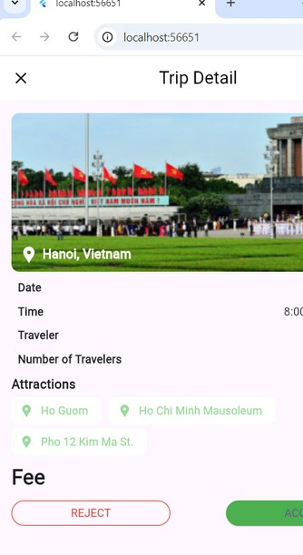
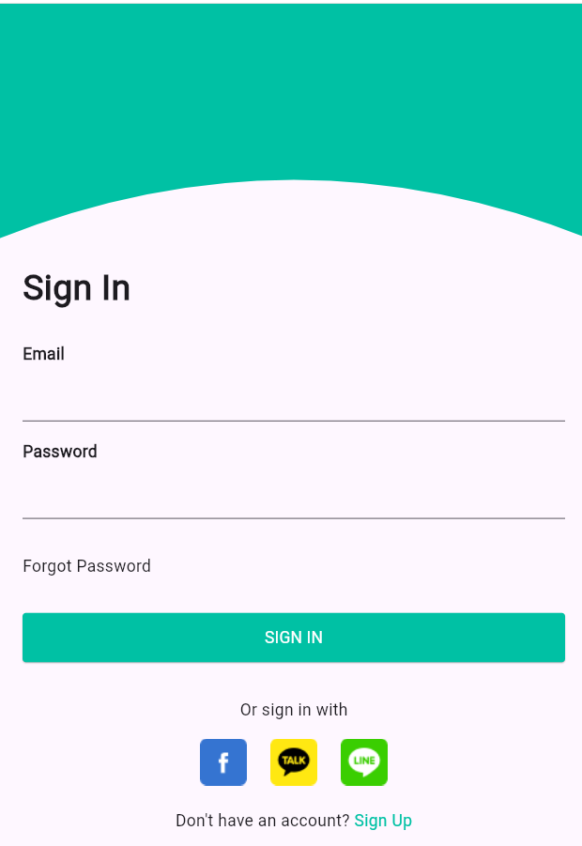
3.2. Giao diện

Slide 13

Xin cảm ơn thầy cô và các bạn đã lắng nghe!

